Slide 1


FullStack Dasturlash Kursi
Noldan Professionalgacha

Slide 2

Kurs haqida: Batafsil ma'lumot
Bu kurs to'liq boshlang'ichlar uchun mo'ljallangan bo'lib, amaliy loyihalar orqali texnologiyalarni o'zlashtirishga yordam beradi. Har oy alohida texnologiyaga e'tibor qaratiladi va xalqaro standartlar asosida tuziladi.

Slide 3

Internet qanday ishlaydi
01
Tushuncha
Internet — global tarmoq bo‘lib, turli qurilmalar va serverlar o‘rtasida ma'lumot almashish imkoniyatini yaratadi. U turli protokollar yordamida ishlaydi, jumladan HTTP va HTTPS.
02
DNS tizimi
DNS (Domen nomi tizimi) internetdagi domen nomlarini IP manzillarga aylantiradi, bu esa brauzerlarga veb-sahifalarni ko‘rsatishda muhim rol o‘ynaydi, foydalanuvchilarga qulaylik yaratadi.

Slide 4
HTML Asoslari
01
Veb Sahifa
Veb sahifaning skeleti HTML orqali yaratiladi, bu esa strukturaning aniq va mantiqiy tashkil etilishiga yordam beradi. Har bir element o'z joyida va tartibda joylashadi.
02
Semantik Teglar
Semantik HTML teglari veb sahifaning ma'nosini ifodalaydi, qidiruv tizimlariga sahifani yanada tushunarli qiladi. Bu, SEO uchun muhim omildir.

Slide 5
3-bosqich: CSS va Bootstrap
01
Selektorlar
04
Flexbox
CSS selektorlar yordamida elementlarni aniqlash mumkin.
Flexbox yordamida moslashuvchan dizayn yaratish osonlashadi.
02
Grid
05
Responsive
CSS Grid yordamida murakkab layoutlar yasash mumkin.
Responsive dizayn foydalanuvchi tajribasini yaxshilaydi.
03
Bootstrap
Bootstrap freymvorki dizaynni tezlashtirish uchun ishlatiladi.

Slide 6
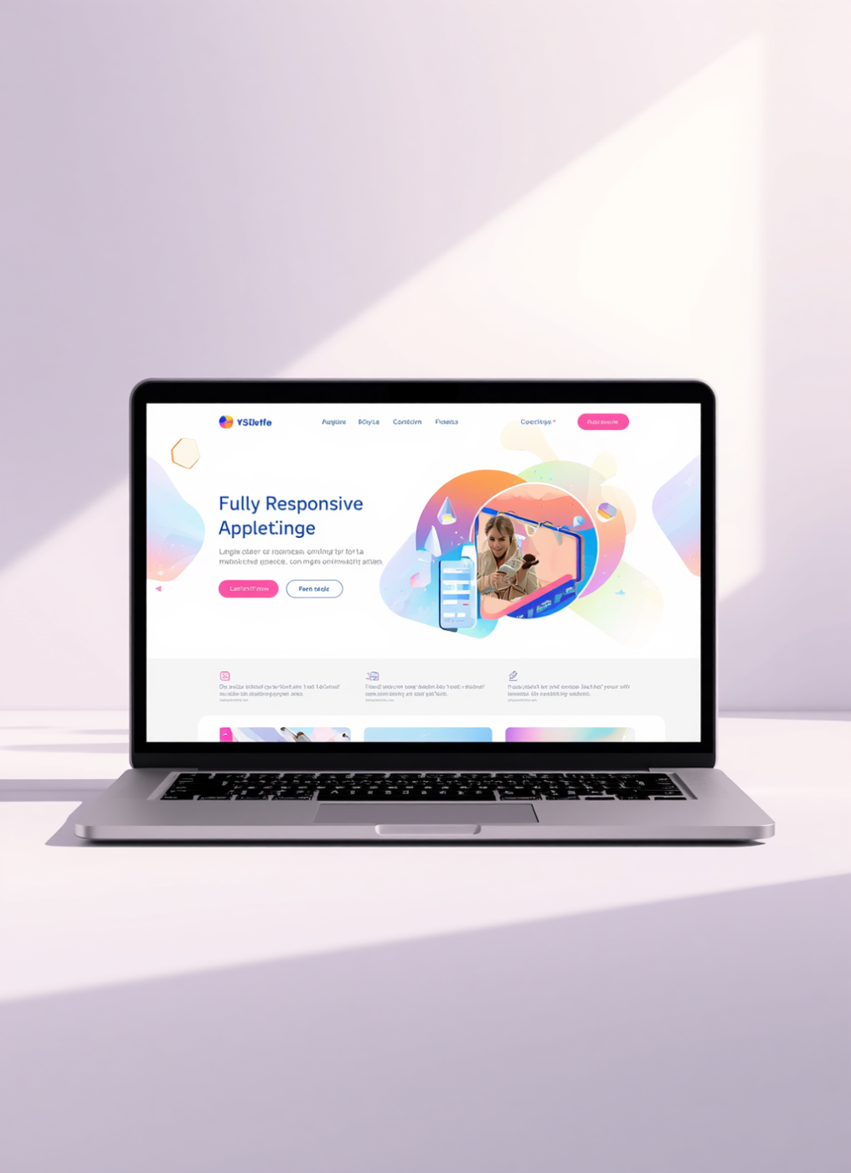
HTML, CSS, and Bootstrap
Creating a Responsive Landing Page
Ushbu loyiha HTML, CSS va Bootstrap bilimlarini birlashtirib, toliq responsive landing page yaratish imkonini beradi. Real dizaynni koddan amalga oshirish va portfolio uchun birinchi loyiha.

Slide 7
JavaScript asoslari
01
Ozgaruvchilar
03
Funktsiyalar
JavaScript'da ozgaruvchilarni e'lon qilish va ishlatish.
Funktsiyalar yordamida kodni qayta ishlatish va tartibga solish.
02
DOM
04
Xatoliklar
DOM manipulyatsiyasi orqali sahifalarni dinamik yangilash.
Xatoliklarni boshqarish va debugging jarayonlari.

Slide 8

JavaScript Ilovasi Loyihasi
Kalkulyator yaratish jarayoni
Ushbu loyiha doirasida, siz sof JavaScript asosida kalkulyator yaratishni o'rganasiz.

Slide 9
5-bosqich: React js
01
Components
04
State
React uses reusable components for building interfaces.
Manage state effectively with props and hooks.
02
Routing
05
Hooks
Navigate between pages seamlessly using React Router.
Leverage useState and useEffect for functional components.
03
Context
Share state globally with Context API effectively.

Slide 10

Interaktiv React Dashboard
API bilan ishlaydigan ilova
Ushbu loyiha orqali, siz React bilan interaktiv dashboard yaratishingiz mumkin, bu API dan ma'lumotlarni olish va foydalanuvchilarga dinamik ko'rinishda taqdim etish imkonini beradi.

Slide 11
PHP Asoslari
01
Sintaksis
04
O'zgaruvchilar
PHP ning asosiy sintaksisi oson o'zlashtiriladi.
O'zgaruvchilarni e'lon qilish va ulardan foydalanish.
02
Shartlar
05
Funksiyalar
Shartli operatorlar bilan dastur oqimini boshqarish.
Funksiyalarni yaratish va ularni chaqirish mumkin.
03
Objektlar
OOP asoslarini o'z ichiga olgan dasturlash.

Slide 12

PHP Loyihasi
Kichik veb tizim yaratish
Ushbu loyiha orqali, siz soflik PHP asosida kichik veb tizimni yaratishni, MySQL bilan malumotlar bazasini ulash va CRUD amallarini amalga oshirishni o'rganasiz.

Slide 13
Laravel Framework Overview
01
MVC Architecture
04
Eloquent ORM
Laravel uses MVC to organize code effectively.
Simplifies database queries with an elegant syntax.
02
Authentication
05
API Development
Provides built-in features for user management.
Easily create and manage RESTful APIs.
03
Migration System
Helps manage database changes seamlessly and safely.

Slide 14

Laravel Backend Project
Full-featured API and authentication setup
Ushbu loyiha orqali siz Laravel framework yordamida backend tizimini to'liq yaratishni o'rganasiz. API yaratish va autentifikatsiya jarayonlarini qisqa muddatda amalga oshirishga tayyorlanasiz.

Slide 15
AI in Development
01
Imkoniyatlar
04
Agentlar
AI dasturchilar uchun yangi imkoniyatlar yaratadi.
AI agentlar bilan ishlash asoslarini o'rganish.
02
Ko'nikmalar
05
Avtomatlashtirish
AI ko'nikmalari karyerangizni rivojlantiradi.
AI yordamida workflow avtomatlashtirish jarayoni.
03
Model
MCP Model Context Protocol dasturlashni osonlashtiradi.

Slide 16

Yakuniy FullStack loyiha
Barcha ko'nikmalarni to'plang va birlashtiring
Yakuniy loyiha orqali siz barcha o'rganilgan texnologiyalarni bir joyga to'plab, real dunyo muammolarini hal qilish uchun tayyor bo'lasiz. React frontend va Laravel backend integratsiyasi bilan ish faoliyatingizni boshlang.

Slide 17

O'z karyerangizni boshlang!
Biz bilan muvaffaqiyatga erishing

